Slide 1

Amazon web service
Présenté par
BATACHE Lydia
LETTAT Samia
ELABASSI Nabil

Slide 2
Plan de travail
Introduction
Méta procédures pour la création de Capstone project
Schéma de solution
Démonstration
Conclusion

Slide 3
Introduction
L'objectif ce projet est de fournir l'occasion d'appliquer les principes de conception architecturale que nous avons appris à un cas d'entreprise réel et d'acquérir les compétences nécessaires pour mener à bien le projet tout au long du cours.
Notes:
Par exemple, créer une instance de base de données Amazon Relational Database Service (Amazon RDS), Application Load Balancer, Auto Scaling Group.

Slide 4
Méta procédures pour la création de Capstone project

Slide 5
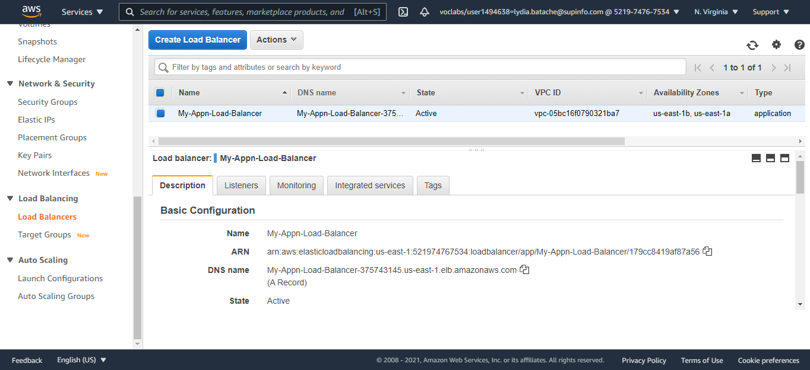
Créez un équilibreur de charge d'application, mais ne spécifiez aucune cible.
Le groupe cible doit inclure les deux sous-réseaux publics.

Slide 6
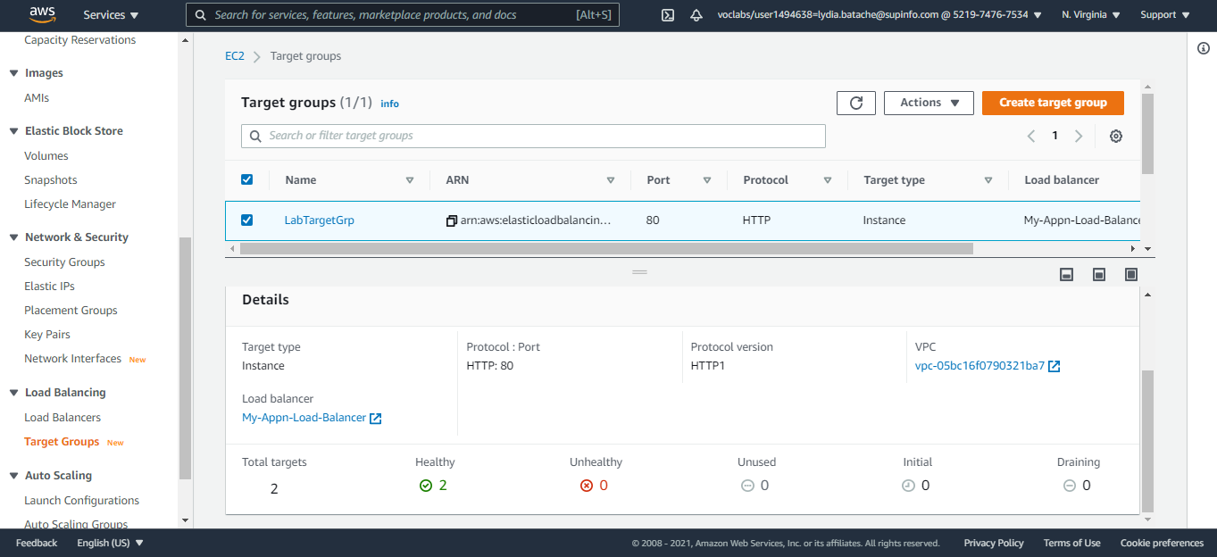
Créez un groupe Amazon EC2 Auto Scaling
Spécifiez la capacité souhaitée, minimale et maximale comme 2.

Slide 7
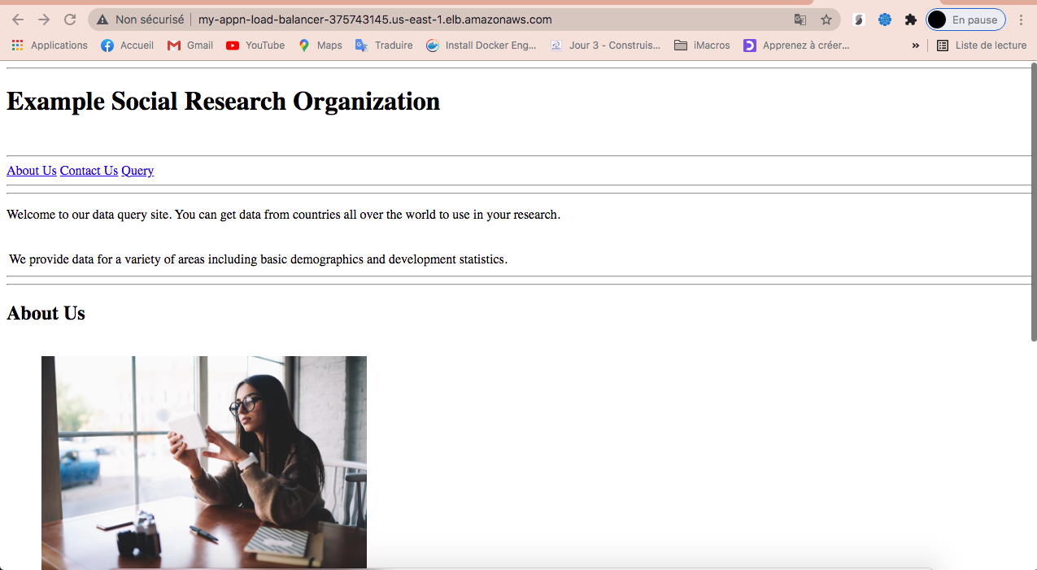
Vérifiez que le site Web de l'organisation de recherche sociale Exemple est accessible en naviguant à l'adresse suivante
le DNS public pour l'équilibreur de charge d'application.

Slide 8
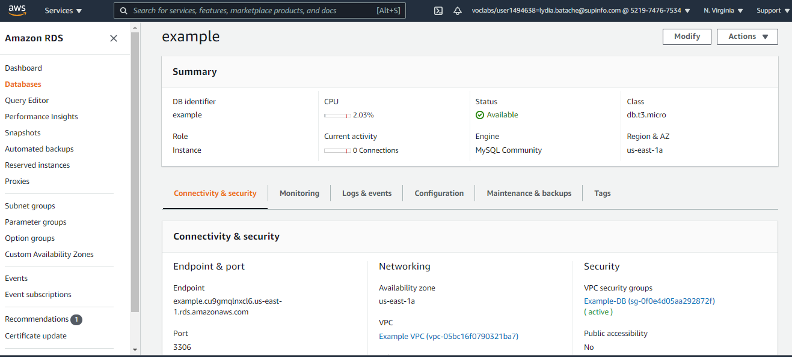
Créez un groupe de sous-réseaux Amazon RDS qui inclut les deux sous-réseaux privés fournis. dans l'environnement lab.

Slide 9
Créez une instance de base de données MySQL RDS avec les spécifications suivantes.
o Database type: MySQL
o Template: Dev/Test
o DB instance identifier: Example
o DB instance size: db.t3.micro
o Storage type: General Purpose (SSD)
o Allocated storage: 20 GiB
o Storage autoscaling: Enabled
o Standby instance: Enabled
o Virtual private cloud: Example VPC
o Database authentication
method: Password authentication
o Initial database name: exampledb
o Enhanced monitoring: Disabled

Slide 10
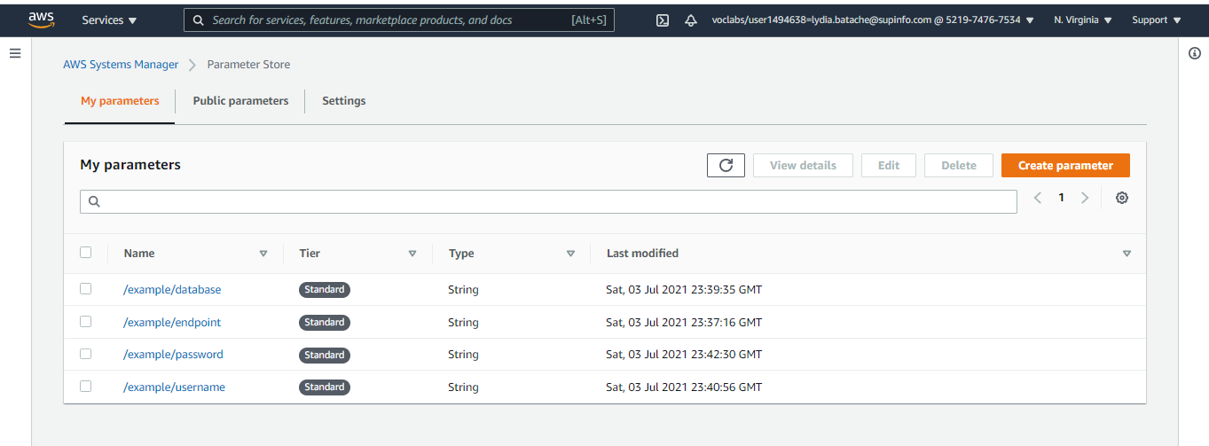
Créez les quatre paramètres suivants dans le magasin de paramètres du gestionnaire de systèmes AWS :
o /example/endpoint
o /example/database
o /example/username
o /example/password

Slide 11
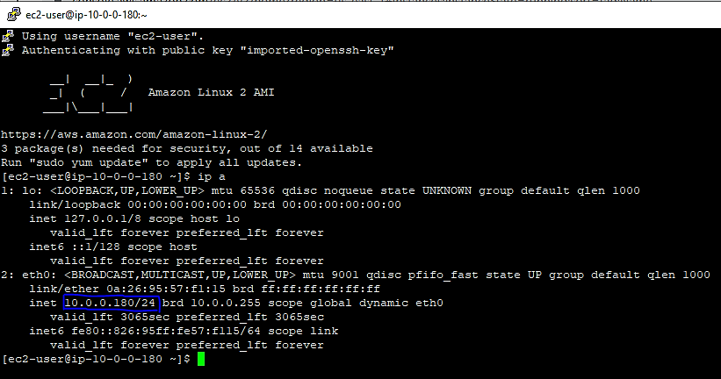
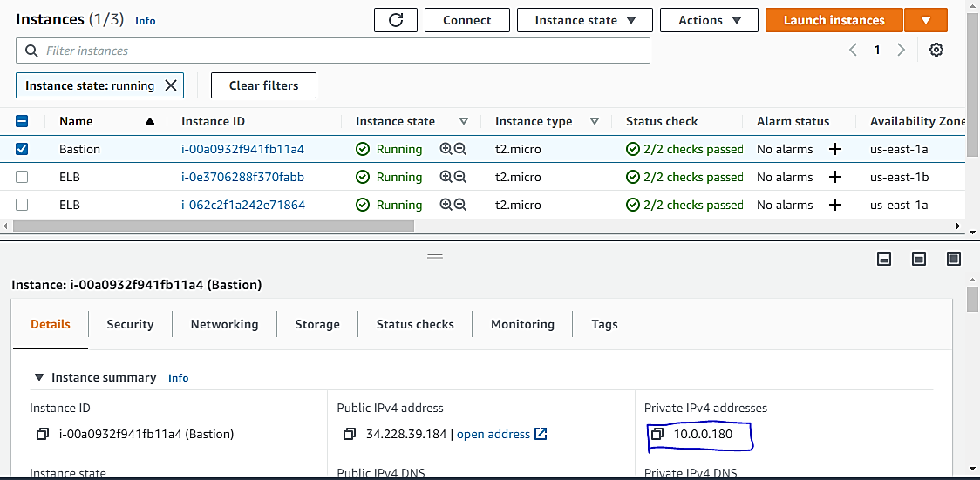
Notes:
Définissez les valeurs des paramètres pour le point de terminaison RDS, User, le mot de passe et le nom de la base de données.
Dans la fenêtre Vocareum, téléchargez le fichier PPK et PEM en choisissant l'option Détails > AWS >.
Bouton Afficher. Enregistrez le texte du fichier PEM sur votre ordinateur.
Connectez-vous à l'hôte du bastion via SSH en utilisant le fichier PPK depuis un ordinateur Microsoft Windows,
ou en utilisant le fichier PEM depuis un ordinateur qui exécute macOS.

Slide 12
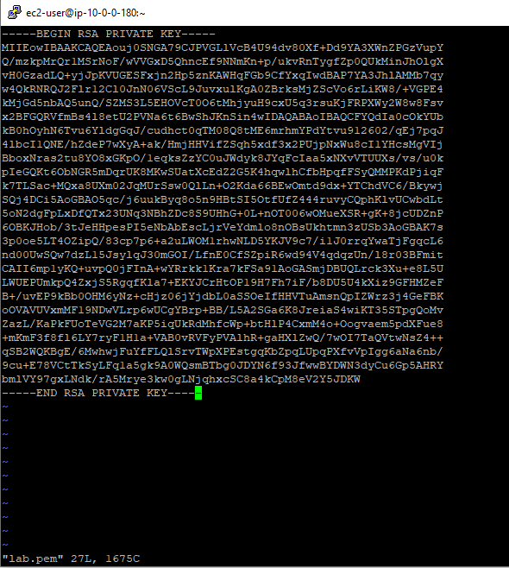
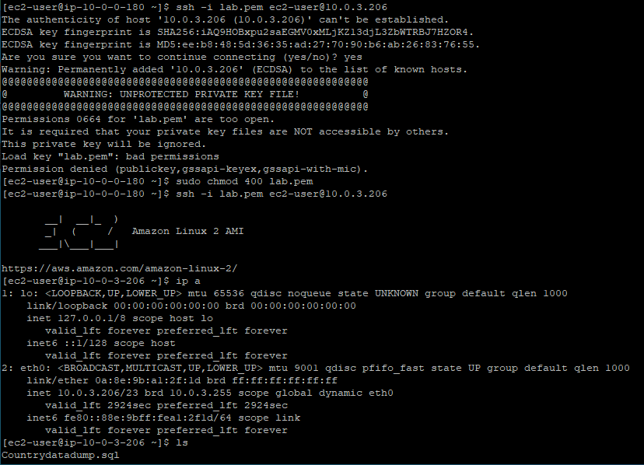
Notes:
Créer le fichier PEM dans le répertoire /home/ec2-user en copiant le texte que vous avez stocké précédemment dans un nouveau fichier.
Utilisez chmod 400 pour définir les permissions pour le fichier PEM.
Depuis l'hôte du bastion, connectez-vous à l'une des instances EC2 qui ont été créées par le lancement.
modèle. Vous pouvez vous connecter avec la commande suivante
ssh -i < fichier PEM que vous avez créé> ec2-user@< IP privée adresse de l'instance EC2>

Slide 13
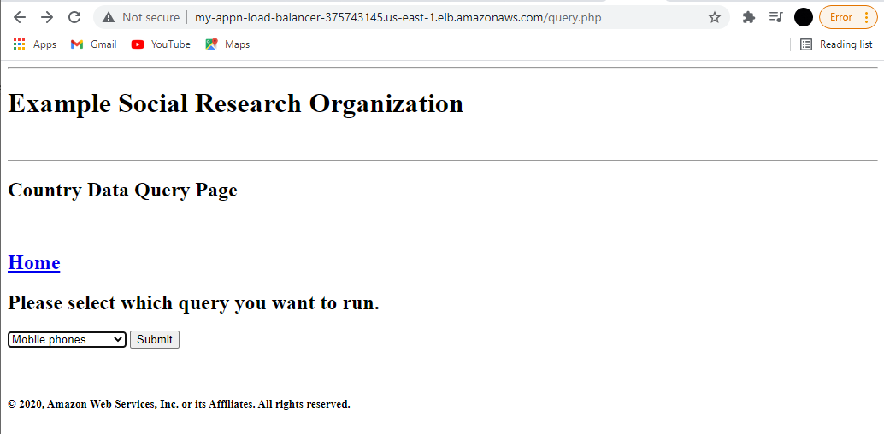
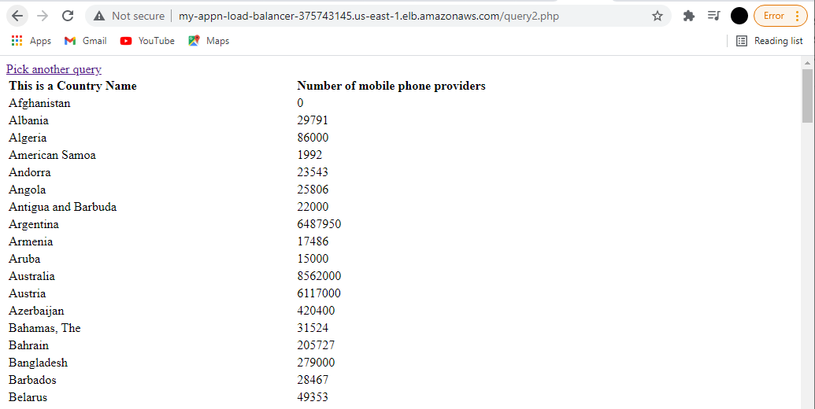
1
2

Slide 14
Schéma de solution

Slide 15
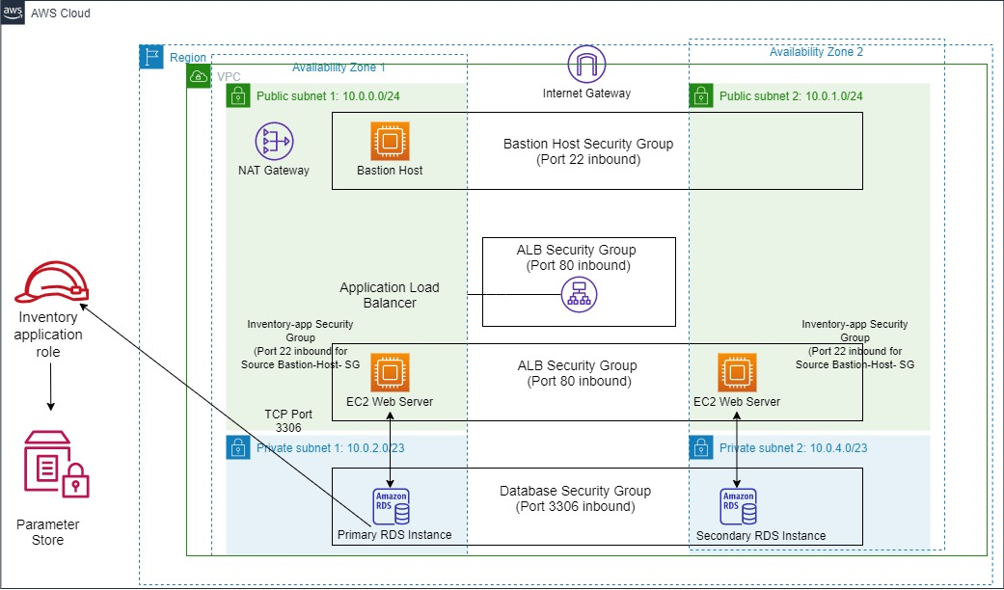

Slide 16
Démonstration

Slide 17
Conclusion:
Amazon web service est un ensemble de services informatiques accessible via internet via Cloud. actuellement numéro un sur le marché du Cloud.

